Slide 1



홍대 카페
맞춤 추천 서비스

Slide 2


1. 프로젝트 개요
목적:
- 소비자의 취향을 분석하여 최적의 카페를 추천하는 웹서비스를 개발
- 카페 이용 데이터를 바탕으로 맞춤형 추천 서비스를 제공
- 홍대 지역 카페와 소비자 간의 연결을 강화하여 카페 방문율 증대
- 소비자 개별 취향에 맞춘 카페를 추천하는 빅데이터 기반 웹서비스를 제안
- 소비자들의 편의성을 높이고 카페의 고객 유입 증대

Slide 3


1. 프로젝트 개요
기대 효과:
- 소비자 맞춤형 경험 제공
- 카페 방문율 및 고객 유입 증대
- 데이터 기반 의사결정 지원
- 편의성 및 사용자 경험 향상
Notes:
소비자 맞춤형 경험 제공:
- 사용자의 취향과 요구를 분석하여 개별 맞춤형 카페 추천을 제공함으로써 사용자 만족도를 극대화.
- 홍대 지역 내 다양한 카페를 탐색할 수 있어 선택의 폭을 넓히고 방문 의사 결정을 용이하게 함.
카페 방문율 및 고객 유입 증대:
- 카페가 제공하는 서비스, 분위기, 리뷰 기반 추천으로 잠재 고객과의 연결을 강화하여 실제 방문으로 이어질 가능성 높임.
- 추천 시스템과 필터링 기능을 통해 특정 카페의 타겟 고객에게 맞춤형 홍보 효과를 기대할 수 있음.
데이터 기반 의사결정 지원:
- 소비자 선호도, 리뷰 데이터 등을 수집하여 카페 운영자가 고객의 요구를 파악하고, 이를 바탕으로 메뉴, 서비스 개선 전략 수립 가능.
- 성별, 연령대 등 다양한 인구 통계학적 데이터를 기반으로 마케팅 전략 수립.
편의성 및 사용자 경험 향상:
- 소비자가 원하는 카페를 손쉽게 찾고, 다양한 필터링 옵션을 통해 자신에게 맞는 카페를 찾는 시간을 절약할 수 있음.
- 와이파이, 주차, 흡연실, 휠체어 접근성 등 편의 시설 검색을 통해 특정 요구사항을 가진 사용자들의 만족도를 높임.

Slide 4
2. 주요 기능
사용자 맞춤 추천:
- 사용자의 선호도를 바탕으로 한 추천
선호유형: 프랜차이즈 여부, 분위기 등
다른 방식의 추천:
- 리뷰 수, 좋아요 등을 활용한 추천
- 성별, 연령대 별 추천

Slide 5
2. 주요 기능
다양한 방식의 검색기능:
- 키워드 기반의 검색
- 검색된 결과에 필터를 적용
필터 예시:
거리, 연령대,
편의기능(와이파이, 주차, 흡연실, 휠체어 접근성 등),
분위기(가성비좋은, 고급스러운, 예쁜, 격식있는, 이색적인 카페)

Slide 6
3. 기술 스택
Front-End
Back-End Infrastructure
Tools
Application:
- Spring Framework (5.3.29), MyBatis(3.5.9)
Database:
- MySQL(8.0.21)
Cloud:
- AWS (RDS)
Search & Analysis:
- Python (3.8.8), ElasticSearch(6.5.1), Kibana (6.5.1)
Web Application Server (WAS):
- Apache Tomcat 8.5
Markup:
- HTML5
Styling:
- CSS, Bootstrap (4.6.2)
Scripting:
- JavaScript (ES6)
Development:
- Eclipse (STS 3.9.13), Spyder (4.2.5),
VS Code, MySQL Workbench 8.0
Version Control:
- GitHub

Slide 7
4. AWS - 목적
1. 프로젝트의 신속하고 효율적인 배포
- AWS의 다양한 서비스와 인프라를 활용해 애플리케이션을 손쉽게 배포하고 관리
2. 강력하고 편리한 보안 관리
- VPC, 보안 그룹 등의 보안 관리 도구로 보안을 손쉽게 구성 가능
3. 동일한 데이터로 개발 및 테스트
- RDS, OpenSearch 등을 사용하여 모든 팀원이 동일한 데이터로 개발 및 테스트 가능

Slide 8
4. AWS - 활용 계획
1. EC2: (Elastic Compute Cloud)
역할: Java와 Python 애플리케이션을 배포하고 실행하는 서버 인스턴스
2. RDS: (Relational Database Service) - MySQL
역할: MySQL 데이터베이스 관리
3. OpenSearch
역할: ElasticSearch 배포 및 관리

Slide 9
4. AWS - 활용 계획
4. S3 (Simple Storage Service)
역할: 파일 저장소
5. VPC (Virtual Private Cloud)
역할: 네트워크 보안, 주소 호스팅 등

Slide 10
4. AWS - 특이사항
1. RDS 우선 적용
- 상대적으로 설정이 간단하고, 동일한 데이터를 제공해주는 RDS를 우선 적용
- 다른 AWS 서비스에 대한 지식이 부족하여 배포하는데 어려움 존재
2. 비용 및 시간 리스크 관리
- 다른 AWS 서비스들을 초기에 도입할 경우 발생할 수 있는 비용과 시간에 대한 리스크를 최소화하기 위해 프리티어로 가능한 RDS만 우선 적용

Slide 11
4. AWS - 특이사항
3. 복합적인 시스템 적용에 따른 난이도 증가
- Java와 DB연결 외에도 ElasticSearch, Python, Logstash 등 다양한 기술이 복합적으로 사용됨에 따라 AWS적용에 더 높은 난이도와 비용이 발생할 가능성 존재
4. 단계적 접근 전략
- 초기 개발 단계에서는 RDS만 적용하고, 개발이 일정 수준 완료된 후 추가적인 AWS 서비스를 도입하여 배포를 시도할 예정

Slide 12


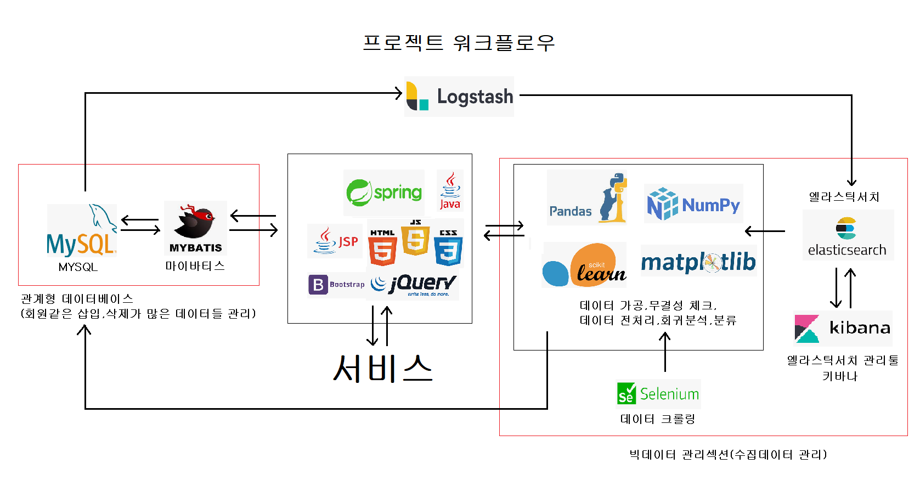
5. 프로젝트 워크플로우

Slide 13
6. 팀 구성 및 역할 분담
PM (Project Manager): 이상현
- 전체 프로젝트 관리 및 일정 조율, 주요 의사결정
PA (Project Assistant): 차지민
- 기술적 리더십 제공, 아키텍처 설계, 코드 품질 관리, 기술적 문제 및 일정상 문제 해결 지원

Slide 14
6. 팀 구성 및 역할 분담 - FRONTEND
PL (Project Leader): 이윤형
- 파트 구성원: 이주연, 백찬혁
- 화면 기획, 설계, 구현
- 화면 정의서
- UI/UX 설계
- 프로토 타입
- HTML, CSS, JAVASCRIPT, BOOTSTRAP 사용하여 화면 구현

Slide 15
6. 팀 구성 및 역할 분담 - BACKEND
PL (Project Leader): 차지민
- 파트 구성원: 김은규
- 백엔드 개발: JAVA SPRING FRAMEWORK 기반 API 구현
- 시스템 연동, 구축: 프로젝트 전반적으로 필요한 시스템 연동, 구축, 개선

Slide 16
6. 팀 구성 및 역할 분담 - DATA SCIENCE
PL (Project Leader): 이상현
- 파트 구성원: 이경희
- Selenium, BeautifulSoup: 함께 활용하여 HTML 파싱 및 데이터 추출
- Konlpy (Korean Natural Language Toolkit): 한국어 리뷰 및 텍스트 데이터를 처리하고, 형태소 분석을 통해 키워드 추출, TF-IDF 벡터화와 Logistic Regression을 이용하여 사용자 리뷰의 감성 예측
- Folium, Haversine: 지도 시각화 및 거리 계산을 통해 사용자 위치와 카페 간의 거리 기반 추천 시스템 구현
- ElasticSearch, Kibana: 검색 엔진 구축 및 빠른 데이터 추출을 위한 쿼리 작성
- Database 관리: MySQL, ElasticSearch 데이터 관리

Slide 17
7. 일정/범위관리
Date | Task
8/20 ~ 8/21 | 주제 선정, 제안서 작성
8/22 ~ 8/26 | 기능 설계 (Workflow, 기능분해도, CRUD 매트릭스, 메뉴 구성도 등)
8/23 ~ 8/27 | 시스템 설계 및 테스트
8/23 ~ 8/27 | UI / UX 기획
8/28 ~ 8/29 | Database 설계
8/28 ~ 8/30 | 데이터 수집 / 정의 / 가공
9/2 ~ 9/13 | 개발
9/12 ~ 9/13 | 통합 및 테스트
9/20 ~ 9/23 | 보고서 작성

Slide 18


8. 프로젝트 일정
작업 | 8월 |  |  |  |  |  |  |  |  |  | 9월
 | 19 | 20 | 21 | 22 | 23 | 26 | 27 | 28 | 29 | 30 | 2 | 3 | 4 | 5 | 6 | 9 | 10 | 11 | 12 | 13 | 20 | 23 | 24
주제 선정, 제안서 작성
기능 설계 (Workflow, 기능분해도, CRUD 매트릭스, 메뉴 구성도 등)
시스템 설계 및 테스트
UI / UX 기획
Database 설계
데이터 수집 / 정의 / 가공
개발
통합 및 테스트
보고서 작성

Slide 19
9. 프로젝트 수행 경과
- UI 기획
목적:
1. 기능 명세:
- 실제 UI 화면에서 각 기능이 어떻게 배치되고 동작하는지에 대한 명세
- 사용자 인터랙션 흐름과 화면 간 전환, 버튼 클릭 시 발생하는 이벤트 등 구체적 정의
2. 디자인 가이드라인:
- 사용자 인터페이스(UI)의 레이아웃 및 시각적 요소에 대한 가이드라인

Slide 20
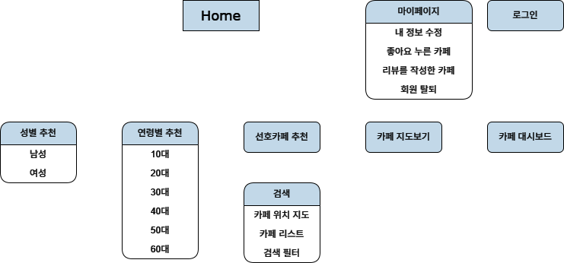
9. 프로젝트 수행 경과
- UI 기획 (메뉴 구성도)
메뉴 구조 (2Depths)

Slide 21
9. 프로젝트 수행 경과
- UI 기획
목적:
메뉴 구성, UI 기획 추가 예정

Slide 22
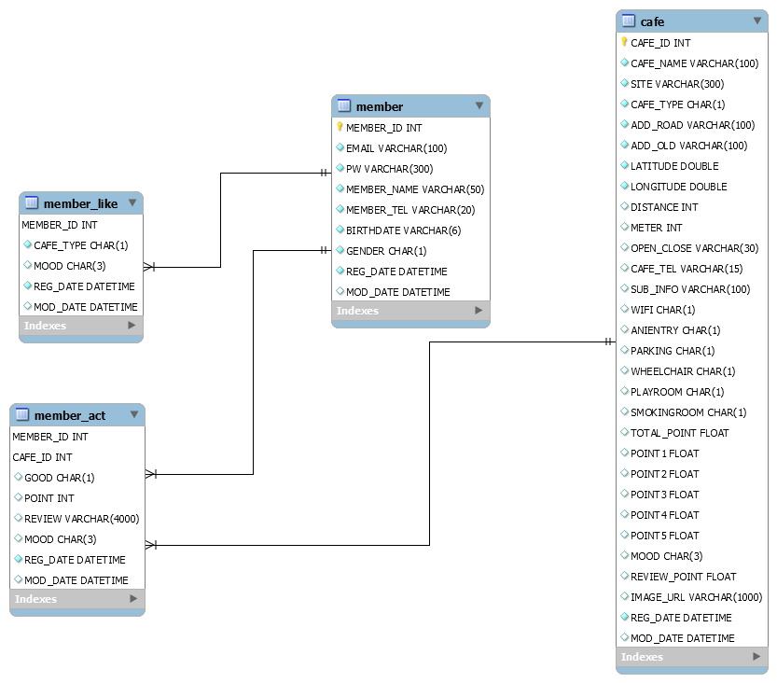
9. 프로젝트 수행 경과
- ERD

Slide 23
9. 프로젝트 수행 경과
- 테이블 정의서
테이블 정의서
시 스 템 명 |  | 홍대 카페 맞춤 추천 웹서비스 |  |  |  |  |  |  |  |  | 서브시스템명
작 성 일 |  | 2024.09.02 |  |  |  |  |  |  |  |  | 작성자
DATABASE ID |  |  |  |  |  |  |  |  |  |  | 테이블 ID | MEMBER
테이블명 |  | 회원 |  |  |  |  |  |  |  |  | PAGE | 1/4
개요 |  | 회원 정보 관리
일련 번호 | 한글 컬럼명 | 영문 컬럼명 | DATA TYPE | LENGTH | PK | FK | INDEX | NULL | UNIQUE | DEFAULT | DEFINITION
1 | 사용자고유번호 | MEMBER_ID | INT |  | Y |  | Y | N | Y | AUTO_INCREMENT | 사용자 고유 번호 (숫자형)
2 | 이메일 | EMAIL | VARCHAR | 100 |  |  |  | N | Y
3 | 비밀번호 | PW | VARCHAR | 300 |  |  |  | N
4 | 성명 | MEMBER_NAME | VARCHAR | 50 |  |  |  | N
5 | 전화번호 | MEMBER_TEL | VARCHAR | 20 |  |  |  | N
6 | 생년월일 | BIRTHDATE | VARCHAR | 6 |  |  |  | N |  |  | 사용자 생년월일 (YYMMDD)
7 | 성별 | GENDER | CHAR | 1 |  |  |  | N |  |  | 사용자 성별 ('M', 'F')
8 | 가입일자 | REG_DATE | DATETIME |  |  |  |  | N |  | NOW() | 가입 날짜 및 시간
9 | 수정일자 | MOD_DATE | DATETIME |  |  |  |  | Y |  | NOW() | 마지막 수정 날짜 및 시간

Slide 24
9. 프로젝트 수행 경과
- 테이블 정의서
테이블 정의서
시 스 템 명 |  | 홍대 카페 맞춤 추천 웹서비스 |  |  |  |  |  |  |  |  | 서브시스템명
작 성 일 |  | 2024.09.02 |  |  |  |  |  |  |  |  | 작성자
DATABASE ID |  |  |  |  |  |  |  |  |  |  | 테이블 ID | CAFE
테이블명 |  | 카페 |  |  |  |  |  |  |  |  | PAGE | 2/4
개요 |  | 카페 정보 관리
일련 번호 | 한글 컬럼명 | 영문 컬럼명 | DATA TYPE | LENGTH | PK | FK | INDEX | NULL | UNIQUE | DEFAULT | DEFINITION
1 | 카페고유번호 | CAFE_ID | INT |  | Y |  | Y | N | Y | AUTO_INCREMENT | 카페 고유 번호 (숫자형)
2 | 카페이름 | CAFE_NAME | VARCHAR | 100 |  |  |  | N
3 | SITE | SITE | VARCHAR | 300 |  |  |  | N
4 | 카페유형 | CAFE_TYPE | CHAR | 1 |  |  |  | N |  |  | F : 프렌차이즈, P : 개인
5 | 주소 | ADD_ROAD | VARCHAR | 100 |  |  |  | N
6 | 소재지번 | ADD_OLD | VARCHAR | 100 |  |  |  | N
7 | 위도 | LATITUDE | DOUBLE |  |  |  |  | N
8 | 경도 | LONGITUDE | DOUBLE |  |  |  |  | N
9 | 거리 | DISTANCE | INT |  |  |  |  | Y |  |  | 홍대입구역에서 거리
10 | 거리단위 | METER | INT |  |  |  |  | Y |  |  | 홍대입구에서 미터단위
11 | 영업시간 | OPEN_CLOSE | VARCHAR | 30 |  |  |  | Y
12 | 전화번호 | CAFE_TEL | VARCHAR | 15 |  |  |  | Y
13 | 부가정보 | SUB_INFO | VARCHAR | 100 |  |  |  | Y
14 | 와이파이 | WIFI | CHAR | 1 |  |  |  | Y |  |  | Y : 가능 , N : 불가

Slide 25
9. 프로젝트 수행 경과
- 테이블 정의서
15 | 동물출입 | ANIENTRY | CHAR | 1 |  |  |  | Y |  |  | Y : 가능 , N : 불가
16 | 주차 | PARKING | CHAR | 1 |  |  |  | Y |  |  | Y : 가능 , N : 불가
17 | 휠체어사용 | WHEELCHAIR | CHAR | 1 |  |  |  | Y |  |  | Y : 가능 , N : 불가
18 | 놀이방 | PLAYROOM | CHAR | 1 |  |  |  | Y |  |  | Y : 가능 , N : 불가
19 | 흡연실 | SMOKINGROOM | CHAR | 1 |  |  |  | Y |  |  | Y : 가능 , N : 불가
20 | 총점수 | TOTAL_POINT | INT |  |  |  |  | Y
21 | 맛점수 | POINT1 | INT |  |  |  |  | Y
22 | 친절점수 | POINT2 | INT |  |  |  |  | Y
23 | 분위기점수 | POINT3 | INT |  |  |  |  | Y
24 | 가성비점수 | POINT4 | INT |  |  |  |  | Y
25 | 주차점수 | POINT5 | INT |  |  |  |  | Y
26 | 분위기 | MOOD | CHAR | 3 |  |  |  | Y |  |  | M01: 가성비좋은 M02: 고급스러운 M03: 예쁜 M04: 격식있는 M05: 이색적인
27 | 리뷰점수 | REVIEW_POINT | FLOAT |  |  |  |  | Y |  |  | 해당 카페 리뷰 감성 분석 점수
28 | 카페이미지 | IMAGE_URL | VARCHAR | 1000 |  |  |  | Y
29 | 등록일자 | REG_DATE | DATETIME |  |  |  |  | N
30 | 수정일자 | MOD_DATE | DATETIME |  |  |  |  | Y

Slide 26
9. 프로젝트 수행 경과
- 테이블 정의서
테이블 정의서
시 스 템 명 |  | 홍대 카페 맞춤 추천 웹서비스 |  |  |  |  |  |  |  |  | 서브시스템명
작 성 일 |  | 2024.09.02 |  |  |  |  |  |  |  |  | 작성자
DATABASE ID |  |  |  |  |  |  |  |  |  |  | 테이블 ID | MEMBER_ACT
테이블명 |  | 회원활동 |  |  |  |  |  |  |  |  | PAGE | 3/4
개요 |  | 회원 활동 관리
일련 번호 | 한글 컬럼명 | 영문 컬럼명 | DATA TYPE | LENGTH | PK | FK | INDEX | NULL | UNIQUE | DEFAULT | DEFINITION
1 | 카페고유번호 | CAFE_ID | INT |  | Y | Y | Y | N
2 | 사용자고유번호 | MEMBER_ID | INT |  | Y | Y | Y | N
3 | 좋아요 | GOOD | CHAR(1) |  |  |  |  | Y |  |  | Y: 좋아요
4 | 별점 | POINT | INT |  |  |  |  | Y |  | NULL
5 | 리뷰 | REVIEW | VARCHAR | 4000 |  |  |  | Y |  | NULL
6 | 분위기 | MOOD | CHAR | 3 |  |  |  | Y |  |  | M01: 가성비좋은 M02: 고급스러운 M03: 예쁜 M04: 격식있는 M05: 이색적인
7 | 등록일자 | REG_DATE | DATETIME |  |  |  |  | N |  | NOW()
8 | 리뷰수정일자 | MOD_DATE | DATETIME |  |  |  |  | Y |  | NOW()

Slide 27
9. 프로젝트 수행 경과
- 테이블 정의서
테이블 정의서
시 스 템 명 |  | 홍대 카페 맞춤 추천 웹서비스 |  |  |  |  |  |  |  |  | 서브시스템명
작 성 일 |  | 2024.09.02 |  |  |  |  |  |  |  |  | 작성자
DATABASE ID |  |  |  |  |  |  |  |  |  |  | 테이블 ID | MEMBER_LIKE
테이블명 |  | 선호유형 |  |  |  |  |  |  |  |  | PAGE | 4/4
개요
일련 번호 | 한글 컬럼명 | 영문 컬럼명 | DATA TYPE | LENGTH | PK | FK | INDEX | NULL | UNIQUE | DEFAULT | DEFINITION
1 | 사용자고유번호 | MEMBER_ID | INT |  | Y | Y | Y | N |  |  | 사용자 고유 번호 (사용자 정보 FK)
2 | 카페유형 | CAFE_TYPE | CHAR | 1 |  |  |  | N |  |  | 선호하는 카페 유형 (F: 프랜차이즈, P: 개인)
3 | 분위기 | MOOD | CHAR | 3 |  |  |  | Y |  |  | M01: 가성비좋은 M02: 고급스러운 M03: 예쁜 M04: 격식있는 M05: 이색적인
4 | 등록일자 | REG_DATE | DATETIME |  |  |  |  | N |  | NOW() | 선호 정보 등록 날짜 및 시간
5 | 수정일자 | MOD_DATE | DATETIME |  |  |  |  | Y |  | NOW() | 선호 정보 수정 날짜 및 시간

Slide 28
9. 프로젝트 수행 경과
- 프런트엔드, 백엔드 도식화
추가예정:

Slide 29
9. 프로젝트 수행 경과
- 데이터 수집 가공 및 제공
추천 및 검색 프로세스 (성별 추천/연령대별 추천/검색)
Step 1 (JAVA): 추천에서 남성/여성/연령대 선택 및 검색시 검색어 입력
Step 2 (JAVA -> Python): Step1의 정보를 Python으로 전달
Step 3 (Python): 전달받은 정보를 바탕으로 Elasticsearch 쿼리를 생성
Step 4 (ElasticSearch): 생성된 쿼리를 Elasticsearch에 전송하여 검색을 실행
Step 5 (Python): 검색 결과를 받아 필요한 필드를 추출
Step 6 (Python -> JAVA): 추출한 결과를 Java로 전송

Slide 30


9. 프로젝트 수행 경과
- 데이터 수집 가공 및 제공
1. 카페 데이터 크롤링
웹 페이지의 HTML 코드를 파싱하여 필요한 정보(텍스트, 태그, 속성 등)를 추출하는 데 사용되는 라이브러리. 다만, 자바스크립트로 동적 생성된 콘텐츠는 처리하지 못함
브라우저 자동화 도구로, 자바스크립트로 동적으로 생성되는 웹 콘텐츠도 처리할 수 있음.
페이지를 탐색하고, 버튼 클릭, 스크롤, 로그인 같은 사용자 행동을 자동화하여 동적인 웹 페이지에서 데이터를 수집함
카페 데이터를 수집하려 했던 카카오맵은 자바스크립트를 사용하는 동적 로딩 방식이 많기 때문에 selenium을 사용하여 동적 컨텐츠를 로드했어야만 함. 다만, 동적 콘텐츠를 로드한 후 데이터 수집은 BeautifulSoup이 더 효율적이기 때문에 복합 사용함.

Slide 31
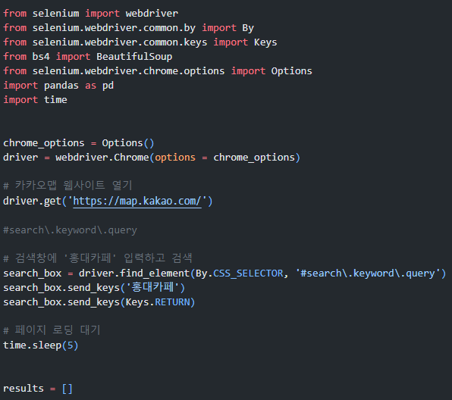
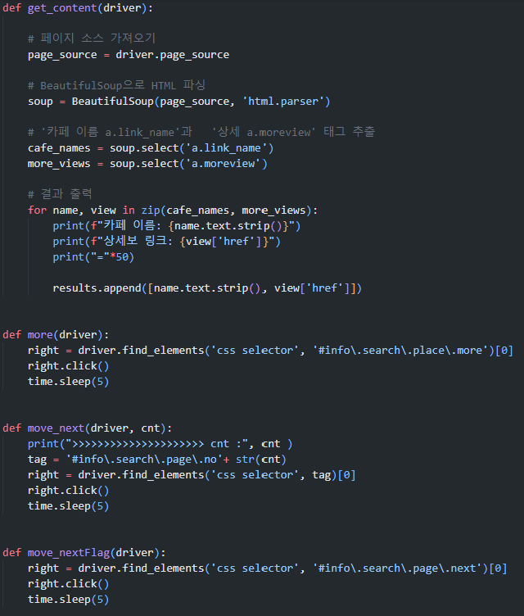
9. 프로젝트 수행 경과
- 데이터 수집 가공 및 제공
1. 카페 데이터 크롤링 - 카페 리스트
CafeInfo.py

Slide 32
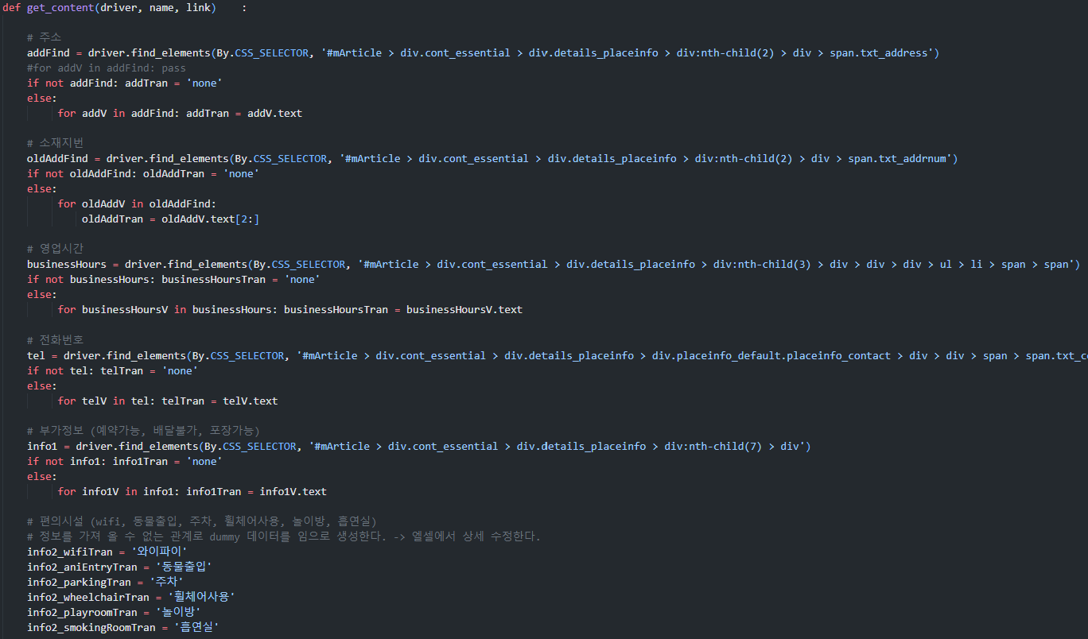
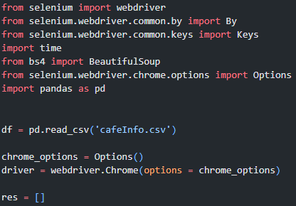
9. 프로젝트 수행 경과
- 데이터 수집 가공 및 제공
1. 카페 데이터 크롤링 - 카페 상세정보
CafeInfoDetail.py

Slide 33
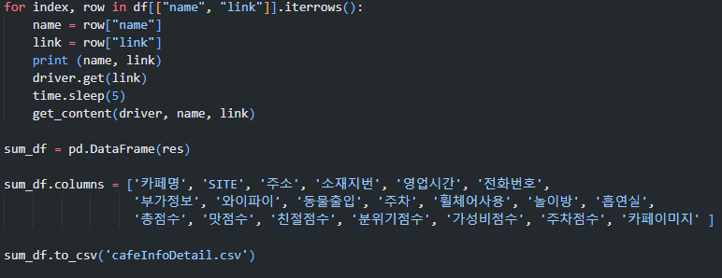
9. 프로젝트 수행 경과
- 데이터 수집 가공 및 제공
1. 카페 데이터 크롤링 - 카페 상세정보
CafeInfoDetail.py

Slide 34
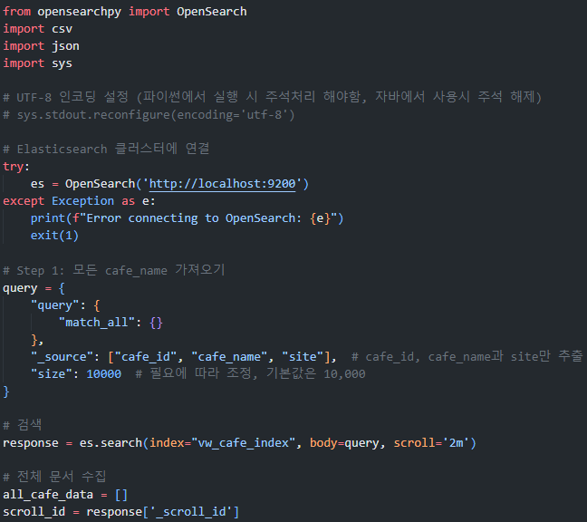
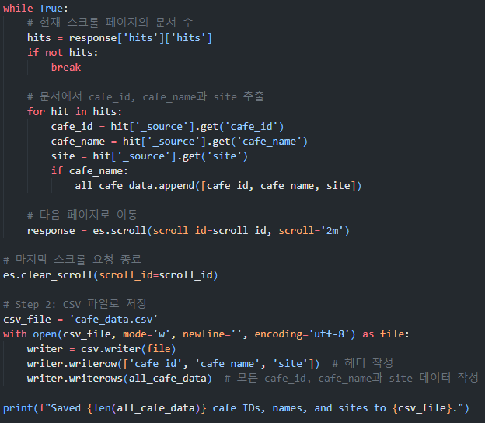
9. 프로젝트 수행 경과
- 데이터 수집 가공 및 제공
1. 카페 데이터 크롤링 - 카페 리뷰
kakao_review_crawl.py

Slide 35
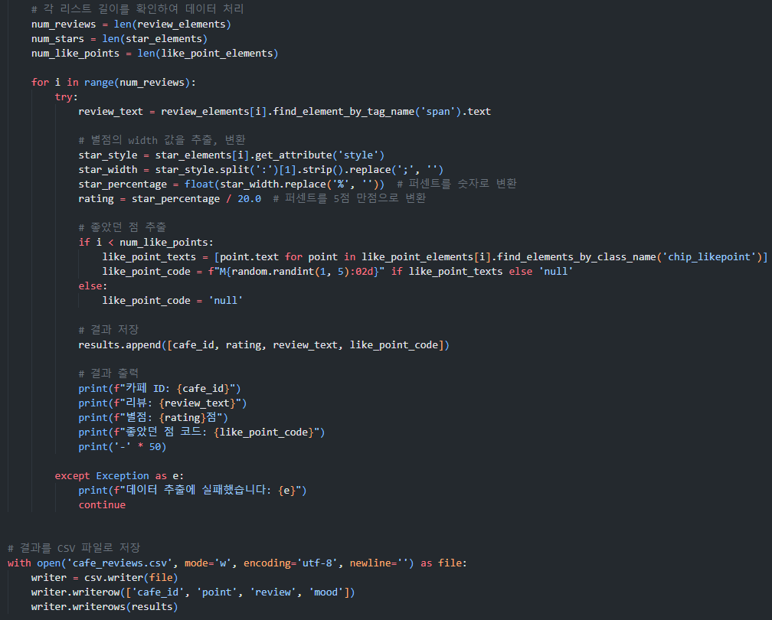
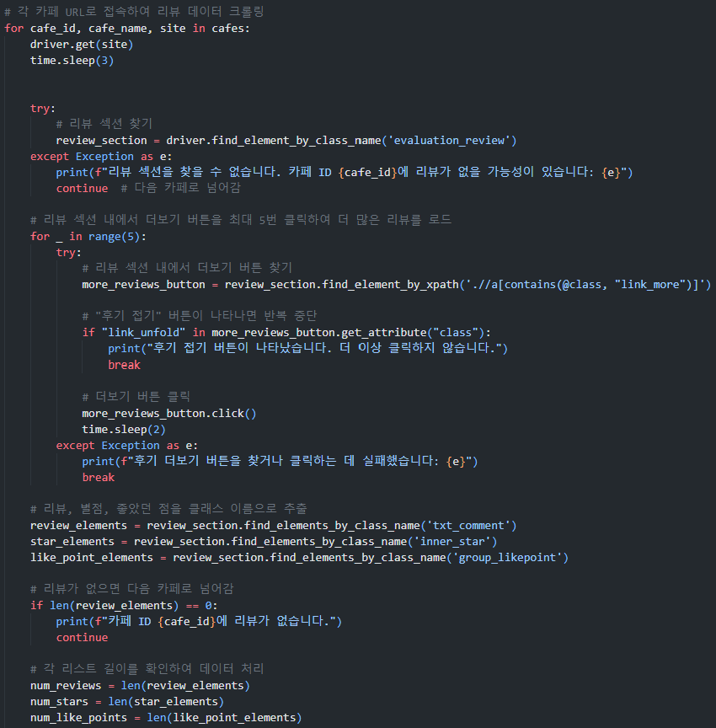
9. 프로젝트 수행 경과
- 데이터 수집 가공 및 제공
1. 카페 데이터 크롤링 - 카페 리뷰
kakao_review_crawl.py

Slide 36


9. 프로젝트 수행 경과
- 데이터 수집 가공 및 제공
2. 카페 리뷰 데이터 감성 분석
한국어 자연어 처리를 위한 라이브러리로, 형태소 분석, 품사 태깅, 텍스트 전처리 등을 지원
머신러닝을 위한 라이브러리로, 데이터 전처리, 모델 학습 및 평가 등을 지원
TfidfVectorizer를 사용하여 텍스트 데이터를 TF-IDF 방식으로 벡터화. 이를 통해 단어의 중요도를 반영한 피쳐를 생성
train_test_split()를 사용하여 데이터를 학습용과 테스트용으로 분리
LogisticRegression 클래스를 사용하여 로지스틱 회귀 모델을 학습하고, 이를 통해 감성을 예측

Slide 37
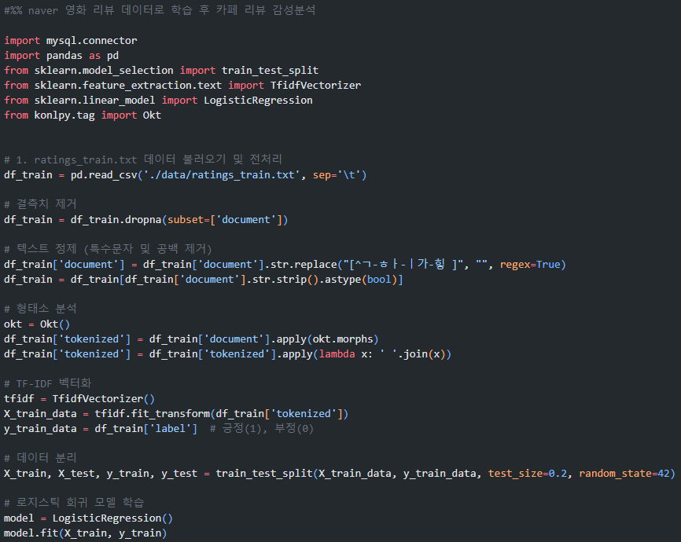
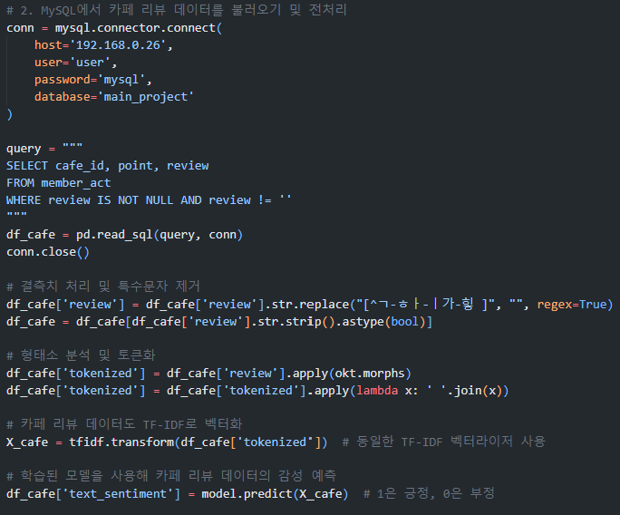
9. 프로젝트 수행 경과
- 데이터 수집 가공 및 제공
2. 카페 리뷰 데이터 감성 분석
review_analysis_bypoint.py

Slide 38
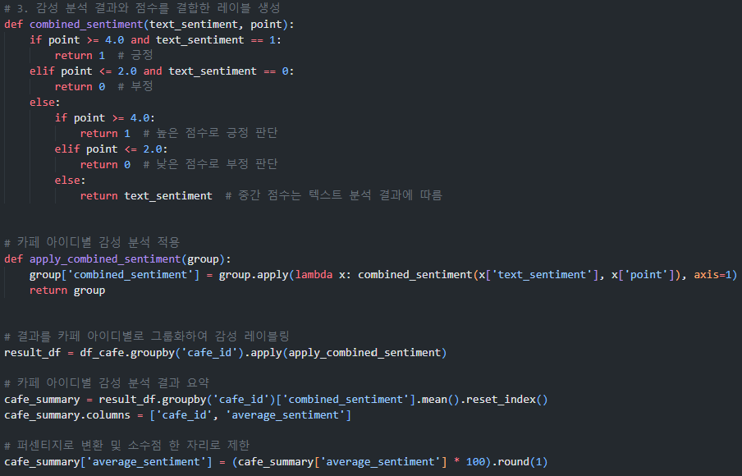
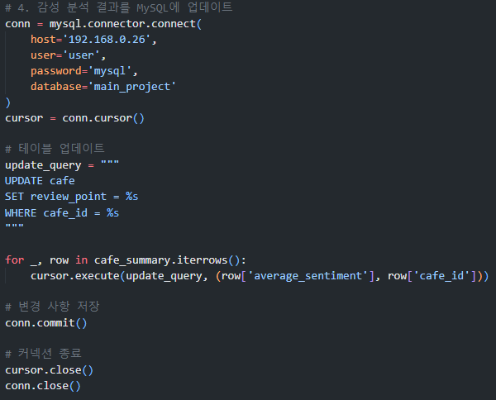
9. 프로젝트 수행 경과
- 데이터 수집 가공 및 제공
2. 카페 리뷰 데이터 감성 분석
review_analysis_bypoint.py

Slide 39

9. 프로젝트 수행 경과
- 데이터 수집 가공 및 제공
3. 카페 검색
한글은 형태의 변형이 매우 복잡한 언어로써 특히 복합어, 합성어 등이 많아 하나의 단어도 여러 어간으로 분리해야 하는 경우가 많아 한글을 형태소 분석을 하려면 반드시 한글 형태소 사전이 필요
프로젝트에 엘라스틱서치의 노리 (nori) 한글 형태소 분석기를 적용하여 검색의 질적 수준을 높였음
회원, 카페, 회원활동, 선호유형 테이블을 융합하여 하나의 뷰로 생성 및 엘라스틱서치에 제공하여 검색시 다양한 정보를 제공 할 수 있도록 함

Slide 40
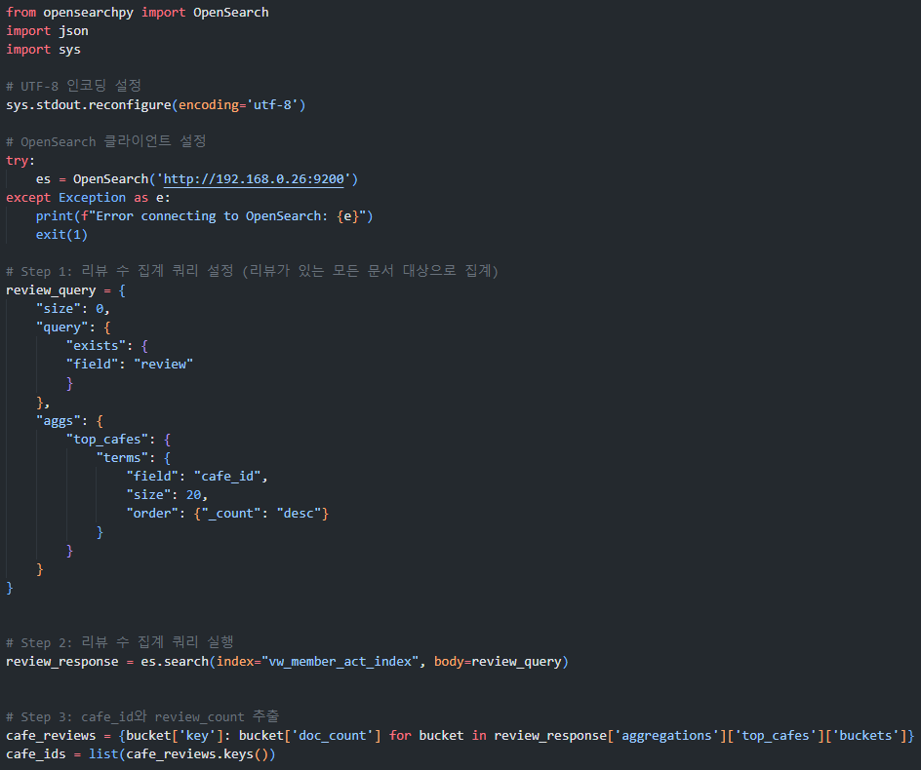
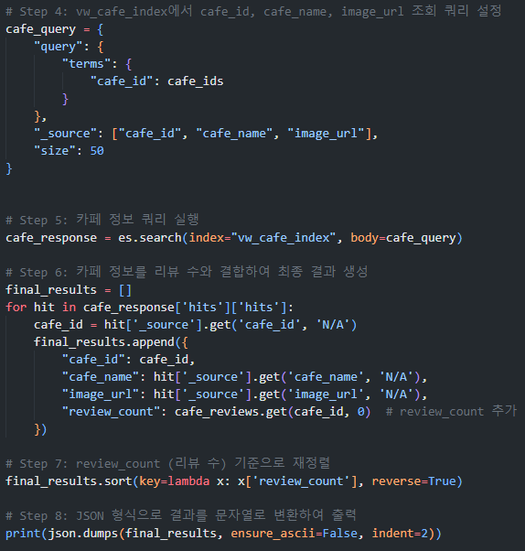
9. 프로젝트 수행 경과
- 데이터 수집 가공 및 제공
4. 추천 코드 예시 (Python)
cafe_reviews_top20.py

Slide 41
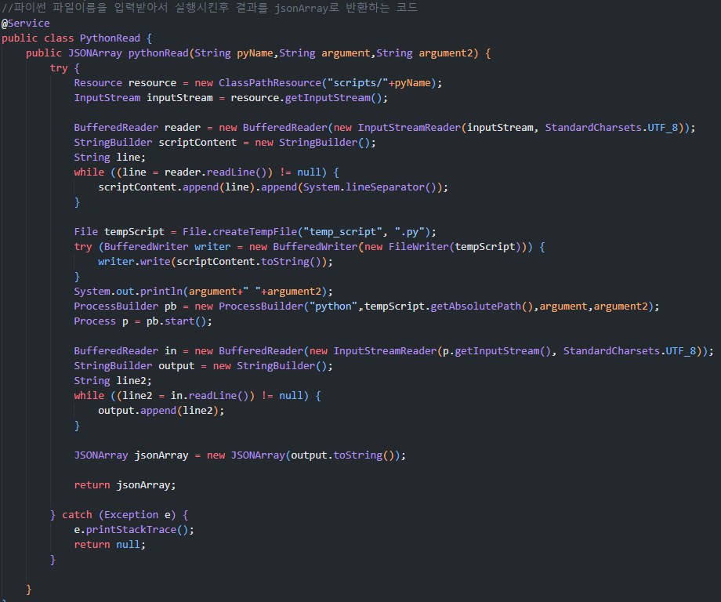
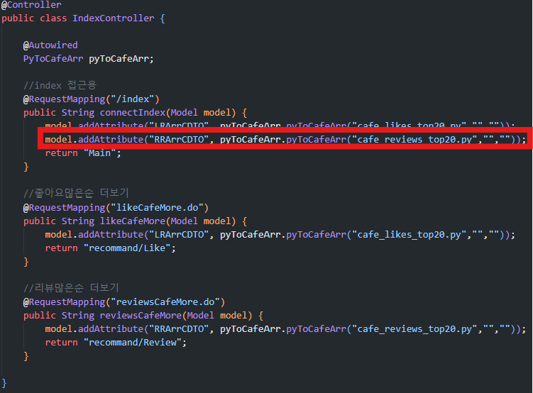
9. 프로젝트 수행 경과
- 데이터 수집 가공 및 제공
4. 추천 코드 예시 (JAVA)
PythonRead.java
IndexController.java

Slide 42

9. 프로젝트 수행 경과
- 데이터 수집 가공 및 제공
5. MVC2, 제어의 역전(IoC)
스프링 프레임워크를 사용해 MVC2 모델의 도메인형 디렉토리 구조로 웹페이지를 구현함. 기능별로 패키지를 나누어 컨트롤러, DTO, 서비스, 매퍼를 각각 구현하고, 공통적으로 사용하는 요소는 common 패키지로 관리함. 또한, index 패키지를 통해 메인 페이지 컨트롤러를 생성함.
스프링의 의존성 주입(DI)과 제어의 역전(IoC)을 활용해 어노테이션 방식으로 빈을 생성, 코드 재활용성과 유지보수를 강화함.
다만, 도메인형 구조에서는 위치가 애매한 클래스들이 많아지는 문제가 있었음.

Slide 43
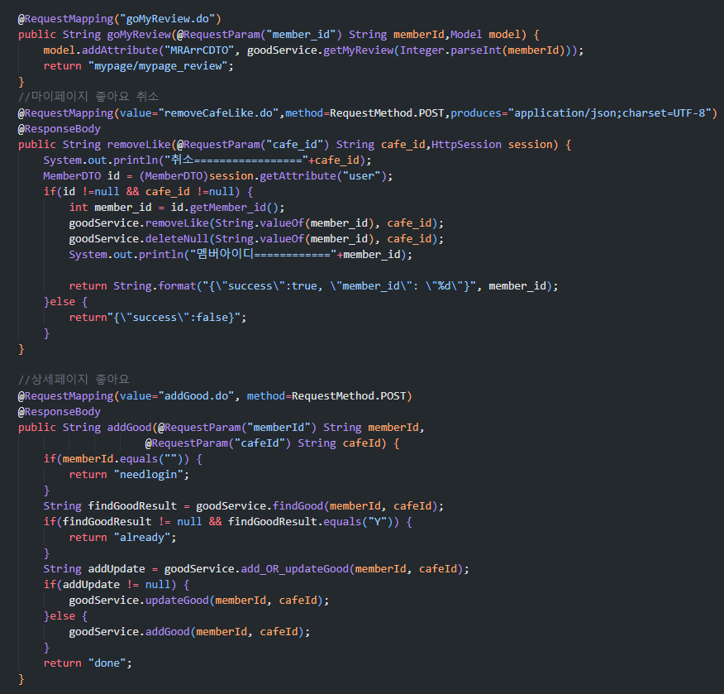
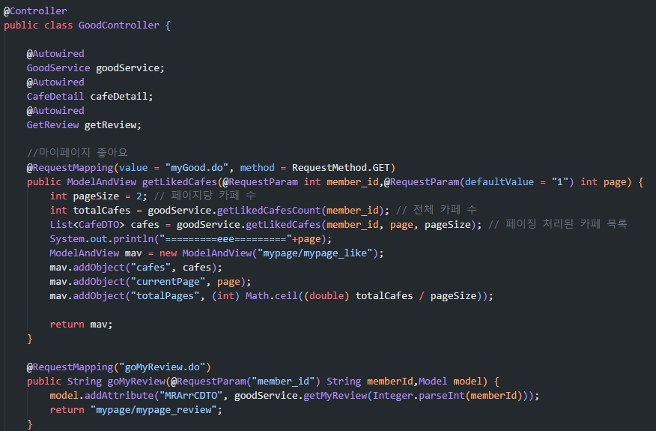
9. 프로젝트 수행 경과
- 데이터 수집 가공 및 제공
5. MVC2, 제어의 역전(IoC)
GoodController.java

Slide 44
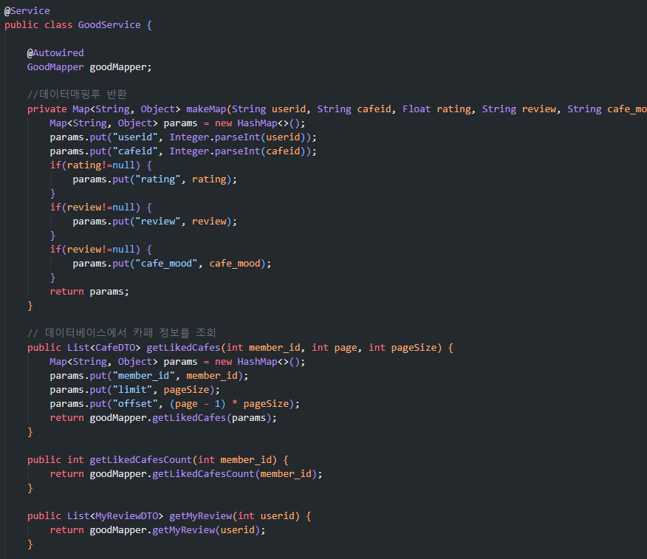
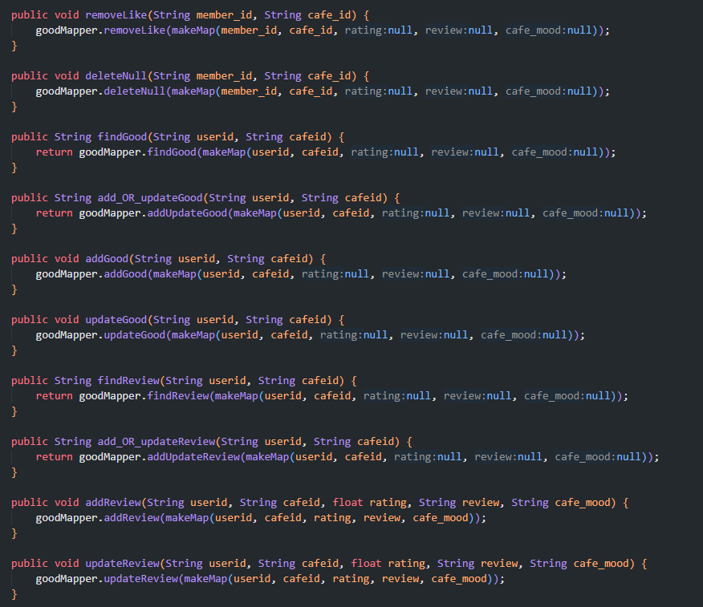
9. 프로젝트 수행 경과
- 데이터 수집 가공 및 제공
5. MVC2, 제어의 역전(IoC)
GoodService.java

Slide 45
12. 평가
사전 기획 관점에서 프로젝트 결과물에 대한 완성도 평가:
이번 프로젝트는 초기 기획 단계에서 목표와 범위를 비교적 유연하게 설정하였습니다. 여러 기능과 목표를 구상했으나, 우선적으로 필수적인 부분부터 구현한 후 최종 목표를 확정하자는 접근 방식을 취했습니다. 이 과정에서 모든 기능을 구현하지는 못했지만, 필수적인 기능들은 완성도 높게 구현되었습니다. 이러한 유연한 기획 덕분에 핵심 목표에 집중할 수 있었고, 최종적으로 프로젝트의 목적을 달성했다고 평가할 수 있습니다.
완성도 점수: 7점 (10점 만점)

Slide 46
12. 평가
추후 개선점, 보완할 점
1. 기능 확장
초기 기획 단계에서 구현하지 못한 기능들을 추가 개발하여 더 많은 기능을 사용자에게 제공할 수 있습니다. 이를 통해 사용자 요구를 충족시키고, 서비스의 가치를 높일 수 있을 것입니다.
2. 데이터 품질 향상
개인 정보가 필요하여 다수의 데이터를 가공하여 작업했습니다. 추후에는 보다 고품질의 데이터를 수집하고, 이를 기반으로 정밀한 분석을 통해 서비스의 신뢰도를 더욱 높일 수 있을 것입니다.

Slide 47
12. 평가
추후 개선점, 보완할 점
3. UI/UX
사용자 친화적인 인터페이스를 구현하는 것이 중요합니다. 현재의 직관적이지 않거나 복잡한 부분을 간소화하여 사용자 경험을 개선하고, 접근성을 강화할 필요가 있습니다.
4. 성능 최적화
다양한 어플리케이션이 사용됨에 따라 데이터 처리 속도가 최적화되지 않은 부분이 있습니다. 코드 구조를 개선하여 성능을 최적화함으로써 사용자에게 더 빠르고 효율적인 서비스를 제공할 수 있습니다.

Slide 48
12. 평가 - 이상현
잘한 부분, 아쉬운 점
기획부터 설계까지 모든 팀원이 빠짐없이 의견을 제시하며 협력해 프로젝트를 완성한 점이 잘한 부분이라 생각합니다. 구현 단계에서도 각자가 겪은 어려움 속에서 포기하지 않고 서로를 도우며 함께 해결해 나간 것이 매우 긍정적이었습니다. 하지만 시간이 조금 더 있었다면, 더 많은 기능과 높은 완성도를 구현할 수 있었을 것이라는 아쉬움이 남습니다.
느낀점이나 경험한 성과
팀장으로서 프로젝트의 방향성을 제시하고 의사결정을 하며 전체 진행 상황을 관리하는 것은 저에게 큰 도전이었습니다. 그러나 팀원들과 각 파트의 리더들이 열심히 협력해준 덕분에 큰 문제 없이 프로젝트를 완성할 수 있었습니다. 이번 경험을 통해, 앞으로 리더의 역할을 맡게 된다면 이 경험이 큰 도움이 될 것이라고 믿습니다.

Slide 49
12. 평가 - 차지민
잘한 부분, 아쉬운 점
기획 단계에서 워크플로우를 계획하고 그대로 구현에 성공한 점, 구상한 모든 기능을 구현한 점, 그리고 내가 담당한 부분에서 완전한 의존성 역전을 구현하고 유효성 검사 등 세부 사항까지 신경 쓴 점이 잘한 부분입니다. 하지만 스프링 프레임워크를 사용하면서 엘라스틱 서치와의 연동에 아쉬움이 있었고, 메인 로딩이나 검색 마커 등의 성능 문제, 도메인형 패키지 구조의 애매함으로 공용 패키지가 많아졌다는 점, DB 설계에서의 문제를 개선하지 못한 점은 아쉬운 부분입니다.

Slide 50
12. 평가 - 차지민
느낀점이나 경험한 성과
처음에는 스프링 프레임워크가 어려웠지만, 실제로 사용해보니 큰 어려움 없이 활용할 수 있었습니다. 스프링 프레임워크를 배우면서 스프링 부트에 대한 호기심이 생겼고, EL과 JSTL의 숙련도가 오를수록 JSP보다 훨씬 간편하고 효율적이라는 점을 깨달았습니다. 또한, 마이바티스의 활용도를 알게 되었고, 모호했던 스프링 프레임워크와 EL/JSTL에 대한 이해가 명확해졌으며, 이를 통해 자신감을 얻게 되었습니다. 반년 동안 배운 여러 기술 스택들이 어떻게 융합되어 작동하는지 개념이 잡힌 것도 큰 성과입니다.

Slide 51
12. 평가 - 김은규
잘한 부분, 아쉬운 점
스프링의 흐름을 조금이나마 이해할 수 있었으며, 경력자인 지민님과 백엔드 작업을 함께하면서 내가 놓친 부분을 새로운 시각으로 제시해주어 큰 도움을 받았습니다. 특히 팀 간의 소통이 원활하게 이루어진 점이 매우 긍정적이었습니다.
느낀점이나 경험한 성과
첫 번째 프로젝트보다 더 디테일한 코딩을 할 수 있었고, 더 많은 인원이 각자 구역을 나누어 작업한 것이 재미있었습니다. 프로젝트를 통해 스프링을 더 쉽게 이해하게 되었으며, 두 번의 프로젝트 모두 끝까지 포기하지 않고 꾸준히 도전한 점이 큰 성과였습니다. 에러가 발생해도 이를 해결하는 과정에서 부담감이 줄어들었고, 코딩에 더욱 흥미를 느끼게 되었습니다.

Slide 52
12. 평가 - 백찬혁
잘한 부분, 아쉬운 점
프론트엔드 팀의 전체 회의가 잘 진행되어 색상 결정 및 파트 나누기 등의 과정이 원활하게 이루어졌습니다. 그러나 내가 맡은 파트를 완수하기 위해 시간 분배를 더 고려하지 못한 점은 아쉬움으로 남습니다.
느낀점이나 경험한 성과
시간 분배와 백엔드 진행 속도에 맞추기 위해 우선순위가 높은 페이지를 먼저 구현하는 것이 중요하다는 것을 깨달았습니다.

Slide 53
12. 평가 - 이경희
잘한 부분, 아쉬운 점
잘한 점: 교육 과정에서 습득한 기술들을 프로젝트에 많은 부분 적용한 점 팀원 간 협업도 원활하게 이루어짐.
개선할 점: 습득한 많은 기술을 적용하긴 했지만, 기능 구현의 완성도는 조금 부족.
느낀점이나 경험한 성과
- 프로젝트를 수행하면서 서로 부족한 부분을 보완하고 협력하는 팀워크가 돋보임.
- 각자의 역할 외에도 자발적으로 문제를 해결하려는 태도가 프로젝트 뿐이 아닌 이번 교육과정에서 얻은 큰 수확이라고 여기짐.
- 각 개인의 성장에도 큰 도움이 되었다고 생각됨.

Slide 54
12. 평가 - 이윤형
잘한 부분, 아쉬운 점
팀원들이 짧은 시간 동안 서로의 부족한 부분을 채워주며 프로젝트를 성공적으로 완료했습니다. 하지만 각 페이지의 규격과 글씨 크기, 위치를 일관되게 유지하지 못한 점은 아쉬움으로 남습니다.
느낀점이나 경험한 성과
프론트엔드 UI를 만들면서 좀 더 깔끔하고 아름답게 디자인할 수 있었을 것 같았지만, 그렇게 하지 못해 아쉬움이 남습니다. 그럼에도 불구하고 프론트 개발 실력이 조금 향상된 점은 긍정적입니다. 앞으로는 미흡한 백엔드와 데이터베이스 부분을 더 공부하여 혼자서 프로젝트를 완성할 수 있는 실력을 기르고 싶습니다.

Slide 55
12. 평가 - 이주연
잘한 부분, 아쉬운 점
팀원들은 각자 맡은 역할을 충실히 수행하며 협업을 통해 프로젝트를 성공적으로 완수할 수 있었습니다. 역할 분담이 효과적으로 이루어졌으며, 각자의 책임 영역을 잘 소화해낸 점이 돋보였습니다.
느낀점이나 경험한 성과
프로젝트를 통해 두 번의 프론트엔드 경험을 해보며, 처음에는 막막했지만 본 프로젝트에서는 보다 수월하게 프론트엔드를 다룰 수 있었습니다. 여전히 모르는 부분이 많아 지속적인 학습의 필요성을 느꼈으며, 앞으로는 백엔드 공부도 병행하여 더 다양한 기술 역량을 쌓고 싶습니다.

Slide 56
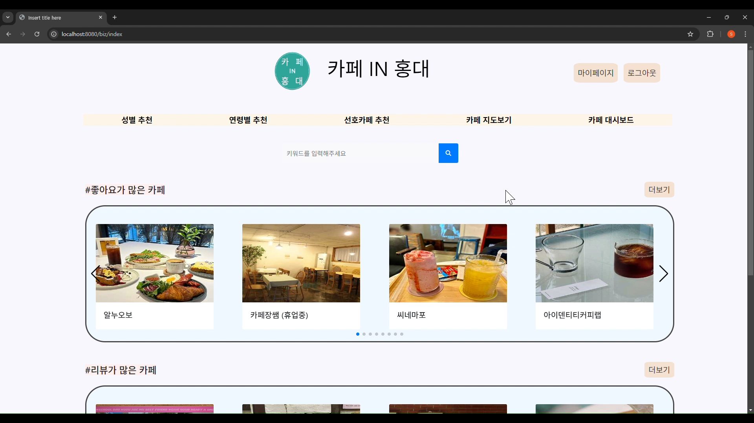
프로젝트 시연 영상

